Slide 1


Формула успеха современного урока
ТОЧКИ БЛОКИРОВКИ

Slide 2
Стандарт эффективности существует?
Климат высоких ожиданий. Хорошо учиться — доблесть.
Академические результаты — золотой стандарт школы.
У школы есть четко сформулированная миссия, разделяемая всеми.
В школе безопасные и упорядоченные условия пребывания как для учеников, так и для учителей.
Налажена обратная связь «ученик-учитель», «учитель-руководитель».
Учитель предоставляет ученику возможность учиться на уроке.
Регулярно измеряется прогресс.
Позитивные отношения с семьями учеников
Нельзя снижать планку интереса к учебе и лишать надежд на достижения.

Slide 3
Эффективные школы.Стратегии
Заявляют высокие ожидания в отношении учеников и высокие требования к результатам;
осуществляют тщательный мониторинг реализации образовательной программы и систематическую работу с данными;
поддерживают учебную мотивацию школьников;
поддерживают активный профессиональный обмен и развитие учителей;
активно сотрудничают с окружением и родителями;
создают насыщенную безопасную среду и позитивную культуру;
реализуют кооперацию в управлении при сильном лидерстве директора.

Slide 4
Эффективные школы.Результаты
Лидеры по качеству образования
Высокий процент участников и призёров олимпиад и конкурсов высокого уровня
Высокая социальная активность и позитивный имидж школы
Образцы лучших практик – основа для программ улучшения результатов

Slide 5
Эффективная школа
Портрет
Характер
Стиль

Slide 6
Портрет эффективной школы
Учение находится в центре школьной деятельности
Весь школьный коллектив функционирует как единое целое
Школьная культура (ценности, убеждения и поведение всех, вовлечённых в жизнь школы) является позитивной:
-учение ценится ради учения, и достижения ожидаются и поощряются
- к людям относятся с доверием и уважением.

Slide 7
Характер школы
Приоритет образовательных задач школы
Позитивный, поддерживающего климата внутри школы
Упор на качестве преподавания и образовательных результатах
Высокие ожидания от учеников и четкие учебные задачи
Система внутришкольного мониторинга образовательных достижений
Постоянное профессиональное развитие учителей
Включенность родителей и сотрудничество с ними
Поддержка и сотрудничество с органами управления, другими образовательными институтами и сообществами

Slide 8
Стиль жизни школы
«Живое» управление – не механическое, подвижное, гибкое
Общая система ценностей – консенсус по поводу высоких ожиданий, заявленных целей, четких правил, поддержки каждого ученика
Активное взаимодействие и сотрудничество – сочетание поддержки и требовательности как на горизонтальном, так и на вертикальном уровне.
Совместное планирование и анализ действий – с участием педагогов и партнеров школы.

Slide 9
Признаки неэффективной школы
Низкие ожидания по отношению к ученикам.
Отсутствие дополнительной работы с сильными учениками.
Низкие ожидания по отношению к учителям.
Отсутствие обмена опытом между учителями.
Недостаточные внешняя активность школы и сотрудничество с родителями .
Несформированность запроса на уровень и качество образования.
Школы берут на себя функции присмотра и ухода за учениками, решая охранительные и воспитательные задачи, смещая на них акцент со своих прямых, собственно образовательных, задач.

Slide 10

Чего мы хотим для наших учеников?
Мы все хотим, чтобы наши ученики имели высокие ожидания и были уверены в своих способностях учиться, ставили перед собой высокие цели и находили свой собственный яркий путь, обучаясь для будущего
(Absolum, 2006)

Slide 11
Что отличает эффективного учителя?
Обязательно присутствует:
Ясность и четкость цели;
умение учиться у детей и вместе с детьми;
вариативность подходов и разнообразие видов предлагаемой учебной деятельности;
Учителю важно:
сколько времени ученик активно учится на уроке; у него высокие ожидания от детей;
постоянная обратная связь с детьми.
Учитель занят структурированием своей деятельности и постоянно имеет к своей деятельности вопросы.

Slide 12
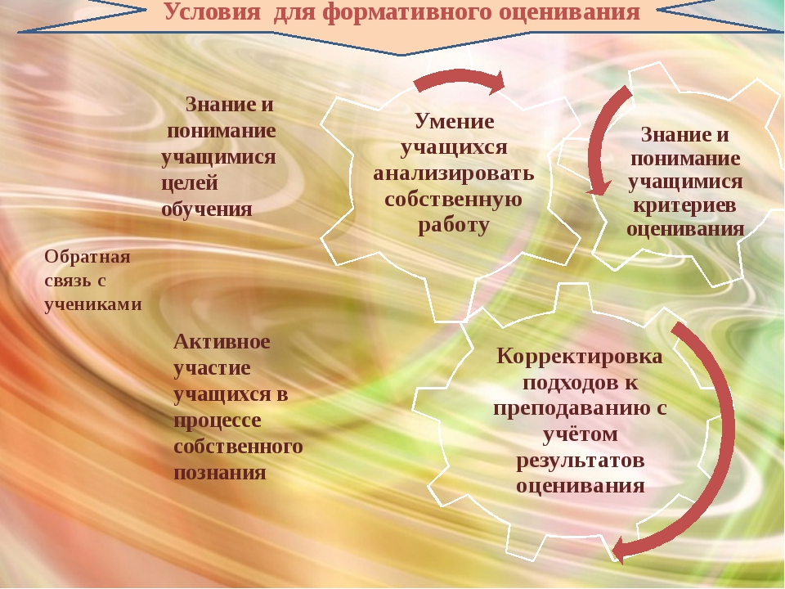

Slide 13
 | Аспекты в педагогического процесса, по которым нужна периодическая консультативная поддержка
1 | Проектирование урока на основе системно-деятельностного подхода
2 | Формирование функциональной грамотности обучающихся
3 | Целеполагание на уроке
4 | Индивидуализация обучения
5 | Проектирование планируемых результатов обучения
6 | Формирующее оценивание
7 | Развитие познавательной мотивации у учащихся
8 | Формирование УУД обучающихся
9 | Групповая технология и групповая форма работы на уроке

Slide 14
